Slide 1
VISI PROOGRAM STUDI SARJANA KESEHATAN MASYARAKAT
“Program Studi Sarjana Kesehatan Masyarakat FIKES UHAMKA pada tahun 2020 menjadi salah satu pusat Pendidikan tinggi kesehatan masyarakat yang menghasilkan lulusa unggul di tingkat nasional yang memiliki kecerdasan spiritual ,intelektual, emosional, dan sosial
“
s
Publikasi Hasil Karya Ilmiah
Pemateri : Alib Birwin, S.K.M, M.Epid

Slide 2
Agenda
Latar Belakang Kewajiban Publikasi
Bentuk Publikasi
Artikel VS Jurnal
Jenis Jurnal
Jurnal Untuk Mahasiswa
Persiapan Publikasi Artikel
Penulisan Manuskrip Berdasarkan Laporan Ilmiah

Slide 3
Mengapa harus publikasi?

Slide 4
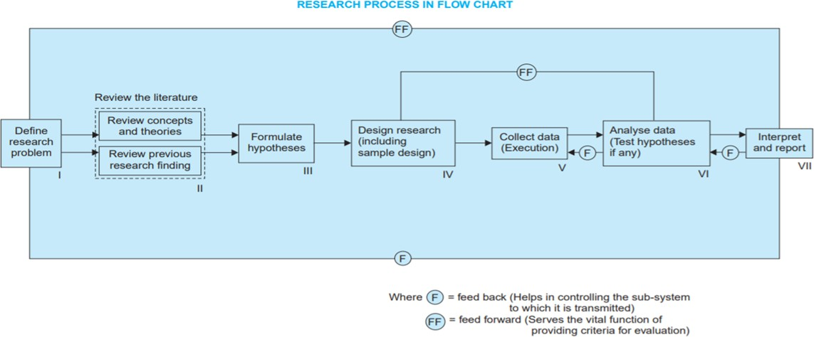
Latar Belakang Kewajiban Publikasi Ilmiah : Pertanggungjawaban dari rangkaian kegiatan ilmiah yang dilakukan
Sumber : Kothari, 2004

Slide 5
Tujuan Kewajiban Publikasi
Penyebarluasan hasil karya
Penambahan khazanah ilmu pengetahuan
Peningkatan prestasi/karir penulis

Slide 6
Bentuk Publikasi
Artikel di Prosiding
Artikel di Jurnal Ilmiah
Buku Ilmiah

Slide 7
Apa Perbedaan artikel dan jurnal?

Slide 8
Artikel VS Jurnal
Artikel
karya tulis yang menyajikan fakta, data, gagasan, pendapat, atau hasil ilmiah tentang suatu topik.
Jurnal
buletin yang memuat kumpulan artikel ilmiah mengenai suatu bidang ilmu, diterbitkan secara berkala

Slide 9
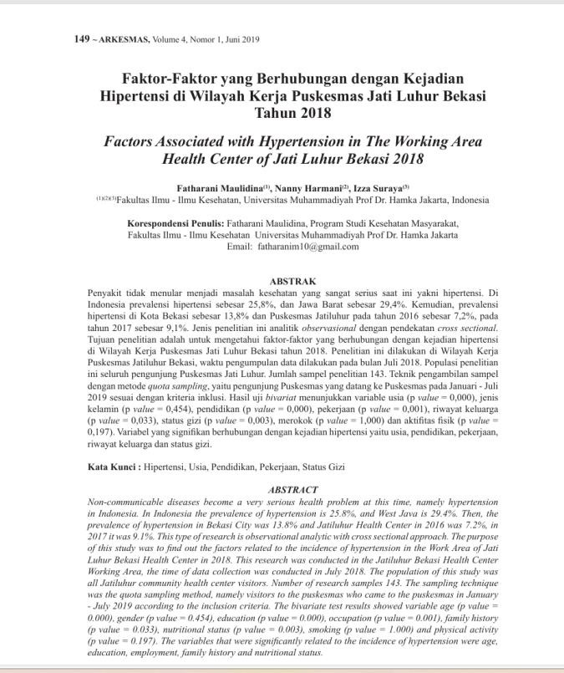
Artikel VS Jurnal
Contoh Artikel
Contoh Jurnal

Slide 10
Jenis Artikel
1. Artikel Penelitian Asli
(Original Research)
2. Review
3. Artikel Perspektif
4. Editorials
5. Artikel Pengabdian Masyarakat

Slide 11
Jenis Jurnal_Berdasarkan Wilayah
 | Jurnal Nasional | Jurnal Internasional
Cakupan Publikasi | Dalam negeri -Indonesia | Dunia
Bahasa | Bahasa Indonesia | Bahasa internasional yang resmi digunakan oleh PBB (Inggris, Cina, Perancis, Arab, dan Rusia)
Dewan Redaksi | Berasal dari dalam negeri-Indonesia | Empat anggota dewan redaksi dari negara yang berbeda

Slide 12
Jenis Jurnal Berdasarkan
Akreditasi
Jurnal Terakreditasi/ Terindeks
Jurnal Tidak Terakreditasi/
Terindeks
Telah melalui proses seleksi yang ketat dan memenuhi standar kualitas yang ditetapkan oleh lembaga atau indeks tertentu seperti Scopus, Web of Science, atau PubMed.
Seleksi lebih longgar
VS
Manfaat publikasi di jurnal terakreditasi :
memiliki peluang lebih besar untuk ditemukan oleh sesama peneliti, praktisi, dan akademisi dari berbagai belahan dunia.
meningkatkan kredibilitas peneliti dalam komunitas ilmiah.

Slide 13
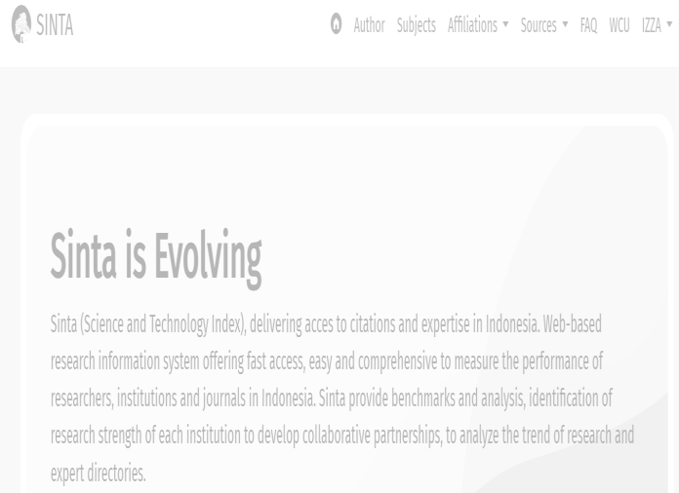
Indeksasi Jurnal
Jenis Jurnal Berdasarkan Akreditasi_Ad. Jurnal Terakreditasi :
Ada berbagai basis data yang menyediakan indeks jurnal; baik nasional maupun internasional, seperti Sinta, Google Scholar, Scopus, Web of Science, dan PubMed.
S1
Q1
S2
Q2
S4
S3
Q3
S5
Q4
S6

Slide 14
Jenis Jurnal (Berdasarkan Keterjangkauan Pembaca)
Jurnal Terbuka-Open Source
Jurnal Berbayar
Memberikan akses kepada semua pembaca untuk mendapatkan artikel di dalam jurnalnya tanpa dipungut biaya
Pembaca harus membayar untuk mendapatkan artikel di dalam jurnalnya
VS

Slide 15
Mana jurnal yang baik untuk mahasiswa?

Slide 16
Panduan Pemilihan Jurnal Untuk Mahasiswa
Melihat jurnal yang direferensikan dalam daftar pustaka manuskrip yang ditulis.
Berkonsultasi dengan jejaring penelitian (dosen pembimbing atau teman).
Melakukan pencarian jurnal dengan menggunakan kata kunci utama yang digunakan dalam manuskrip.
Melakukan pencarian topik di database untuk mengidentifikasi jurnal potensial untuk melakukan publikasi.
Mencari jurnal potensial melalui laman sinta >> SINTA - Science and Technology Index (kemdikbud.go.id)

Slide 17
Pilihan Jurnal Mahasiswa
Dan Lain-lain

Slide 18
Bagaimana menyiapkan artikel untuk dipublikasi di dalam jurnal?

Slide 19
Persiapan Publikasi Artikel di Jurnal Ilmiah
2. Pelajari tata cara submit di jurnal tersebut (dapat di lihat author guidelines di website jurnal sasaran) contoh : Author Guideline | ARKESMAS (Arsip
Kesehatan Masyarakat) (uhamka.ac.id)
1. Siapkan jurnal sasaran
3. Unduh template artikel dalam jurnal sasaran
5. Konsultasikan dengan
kolega/dosen pembimbing
4. Tulis manuskrip langsung di template artikel yang di-
download
6. Submit

Slide 20
Penulisan Manuskrip Berdasarkan Laporan Penelitian/Pengmas/Magang
Salin isi laporan berdasarkan bagian (introduksi, metode, hasil, dan diskusi) di dalam artikel jurnal sasaran
Ringkas setiap bagian dalam manuskrip (satukan kalimat dengan ide sama, hapus kalimat yang tidak diperlukan, serta gabung tabel dan narasi dengan topik yang sama)
Susun sitasi sesuai sistem rujukan yang dianut oleh jurnal
sasaran
Perbaiki ejaan dan penyusunan kalimat

Slide 21
Untuk mengetahui apakah isi artikel sudah sesuai standar yang diinginkan, penulis dapat menggunakan panduan STROBE untuk penelitian observasional, CONSORT untuk penelitian eksperrimentasl, PRISMA untuk meta analysis dan review, dsb)

Slide 22
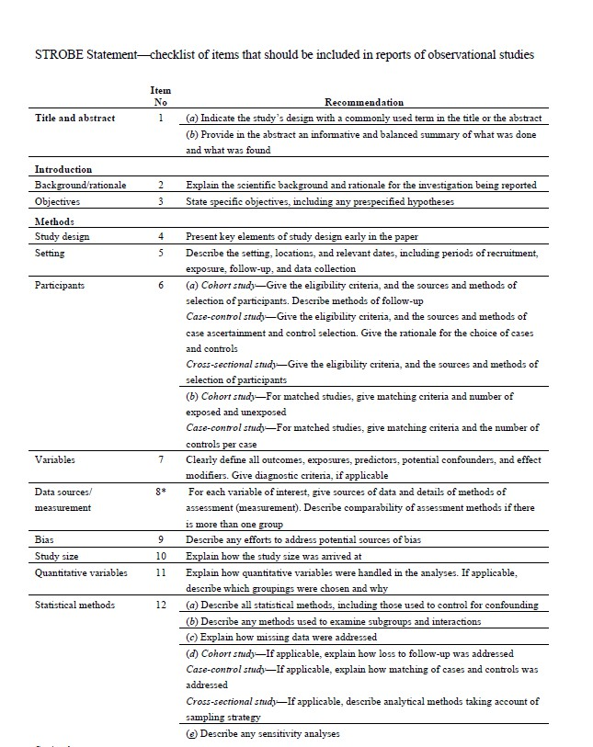
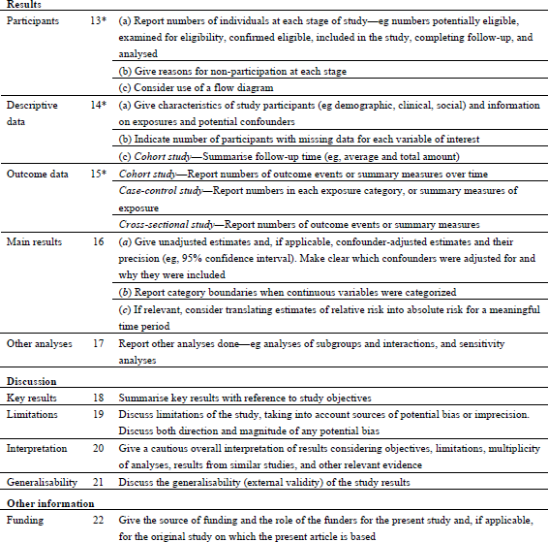

Slide 23
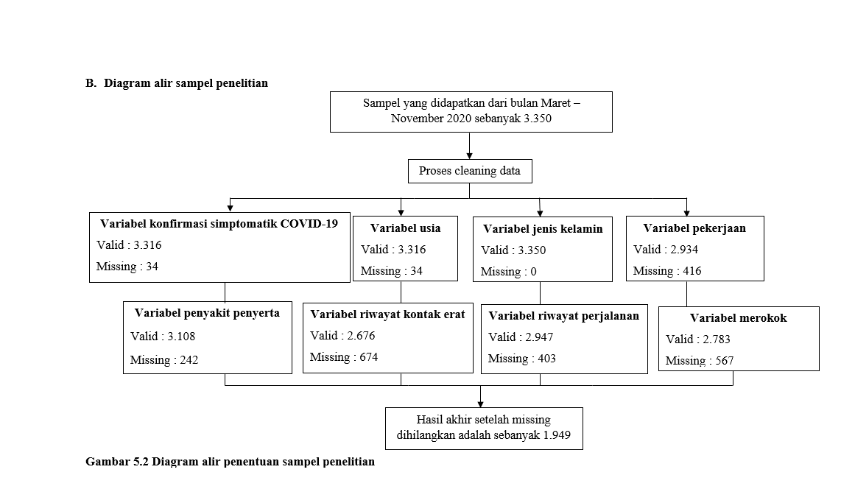
Hasil (1)
Jelaskan jumlah partisipan yang memenuhi krtiteria kelayakan
, bersedia mengikuti penelitian, berhasil menyelesaikan penlitian, dan dianalisis dalam penelitian (dianjurkan menggunakan bagan)
13. Partisipan
Sebanyak 3350 orang terctata dalam database. Setelah dilakukan cleaning data, partisipan yang dianalisis dalam penelitian ini adalah 1949 orang.

Slide 24
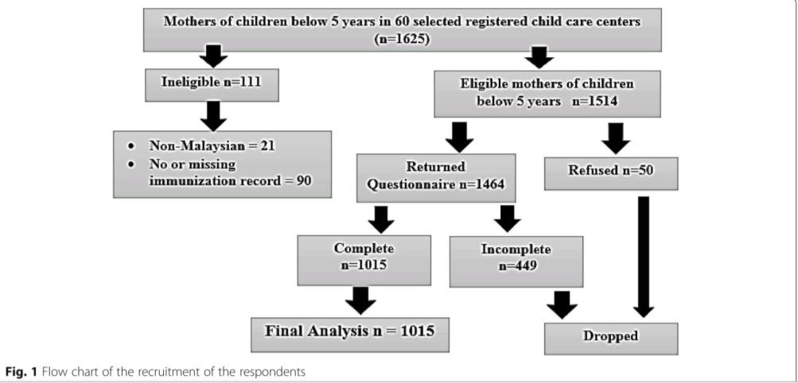
Hasil (1)
Jelaskan jumlah partisipan yang memenuhi krtiteria kelayakan
, bersedia mengikuti penelitian, berhasil menyelesaikan penlitian, dan dianalisis dalam penelitian (dianjurkan menggunakan bagan)
13. Partisipan
Out of 1514 respondents who were selected, 1015 partic- ipated and completed the questionnaire in this study, giving an overall response rate of 67%. The remaining (33%) 499 mothers were excluded
because the returned were
question- naires
incompletely answered (Fig. 1)
Sumber : Krishna dkk, 2019

Slide 25
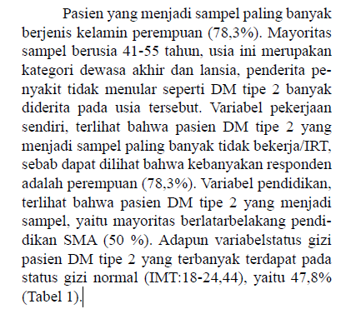
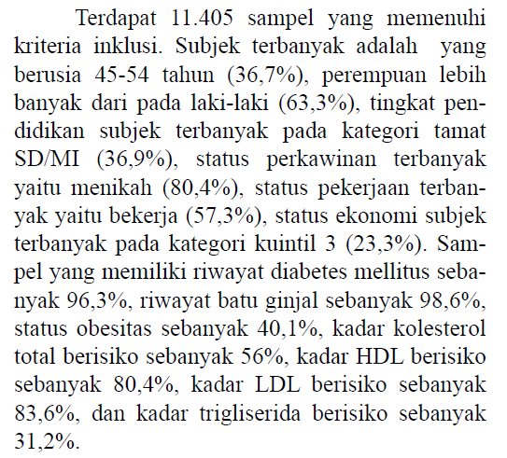
Hasil (1)
14 dan 15. Data Deskriptif
Jelaskan gambaran karakteristik dari partisipan, variabel independent, dependen dan variabel perancu
Idris dkk, 2014
Arifa dkk, 2017

Slide 26
Hasil (2)
16. Hasil Utama
Jelaskan hasil analisis dari tujuan umum
Berdasarkan uji chi square, diperoleh nilai p sebesar 0,0001 dengan CC sebesar 0,587.
Artinya ada hubungan antara tingkat pengetahuan ibu dengan status gizi pada anak kelas 4, 5 dan 6 di SD Negeri Ngesrep 02 Kecamatan Banyumanik Kota Semarang tahun 2011, dengan kekuatan hubungan sedang.
Tujuan : ingin mengetahui hubungan tingkat pengetahuan ibu dengan status gizi

Slide 27
Hasil (2)
16. Hasil Utama
Jelaskan hasil analisis dari tujuan umum
Hasil analisis uji pearson chi square menunjukkan bahwa asupan karbohidrat memiliki hubungan yang bermakna dengan kontrol kadar gula darah pada pasien diabetes melitus (p<0,05). Namun, analisis uji pearson chi square menunjukkan bahwa asupan protein tidak berhubungan dengan kontrol kadar gula darah pada pasien diabetes melitus (p>0,05)
Tujuan : ingin mengetahui hubungan pola makan dengan kadar glukosa pasien

Slide 28
Pembahasan (1)
18. Hasil Utama
Ringkas hasil utama dan sesuaikan dengan tujuan
19. Keterbatasan
Paparkan keterbatasan penelitian yang terjadi (termasuk potensi bias yang ada).
20. Interpretasi
Bandingkan hasil dengan penelitian lain dan jelaskan dengan teori yang ada
21. Generalisasi
Generalisasikan hasil penelitian ke populasi lain di luar stuid yang serupa

Slide 29
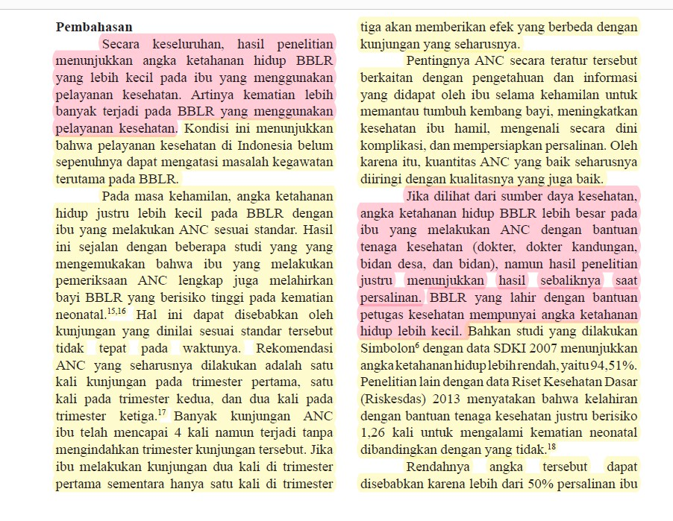
Pembahasan (2)
18. Hasil Utama
19. Interpretasi
18. Hasil Utama
19. Interpretasi
Sumber : Suraya, 2017

Slide 30
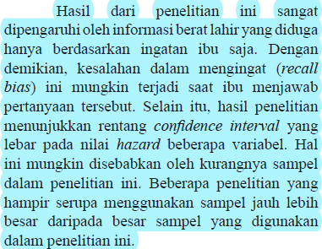
Pembahasan (3)
19. Keterbatasan penelitian
Sumber : Suraya, 2017
!!! Keterbatasan bisa dilengkapi dengan rekomendasi untuk penelitian selanjutnya

Slide 31
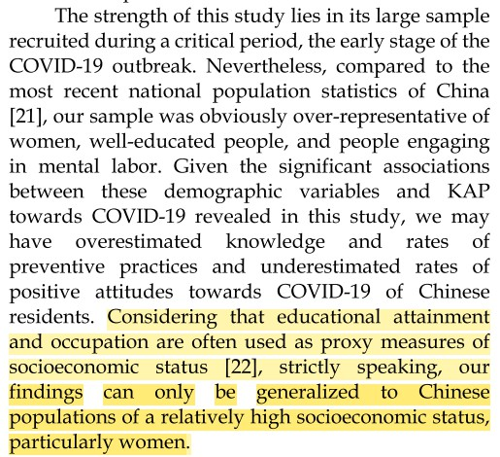
Pembahasan (4)
20. Generalisasi
Sumber : Zhong, 2020

Slide 32
Daftar Referensi
Anasta, P.C. (2022). Perbedaan Jurnal Nasional dan Internasional. Diakses tanggal 28 Juli 2024, dari URL https://buku.kompas.com
Cuschieri, S. (2019). The STROBE guidelines. Saudi Journal of Anaesthesia, 13(5), S31–S34.
https://doi.org/10.4103/sja.SJA_543_18
Deepublish. (2023). Pahami Tujuan dalam Mempublikasikan Hasil Penelitian. Diakses tanggal 28 Juli 2024, dari URL https://penerbitdeepublish.com
Lembaga Penelitian dan Pengabdian Masyarakat Universitas Muhadi Setiabudi (2023). Jurnal Ilmiah: Definisi, Jenis-jenis, dan Manfaat. Diakses tanggal 28 Juli 2024, dari URL https://lppm.umus.ac.id
Pujiati (2023). Perbedaan Artikel dan Jurnal, Mana yang Dosen Tulis. Diakses tanggal 28 Juli 2024, dari URL https://duniadosen.com

